Slide 1
Производство бумаги на территории Иркутской области

Slide 2
Промышленность – ведущая отрасль хозяйства Иркутской области.
По масштабам индустриального строительства и значению решаемых задач федерального уровня Иркутская область не имеет себе равных в России. Во всероссийском разделении труда она занимает видное место. При населении 1,9% от численности населения России на область приходится более 3% промышленного производства страны, 5,9% общероссийского производства электроэнергии, 25,3% гидроэнергии, 37% производства алюминия, 12% деловой древесины, 53,5% товарной целлюлозы и 53% поливинилхлоридной смолы.

Slide 3
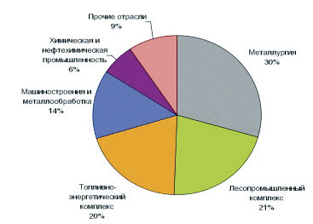
Структура промышленного производства Иркутской области в 2008 г.

Slide 4
Структура хозяйства Иркутской области
Промышленность |  | Сельское хозяйство |  | Транспорт и связь
добывающая | перерабатывающая | земледелие | животноводство | наземный | водный, воздушный | связь
каменноугольная | черн. металлургия | зерновое хозяйство | крупный рогатый скот | железнодор. | речной | почтовая
железорудная | цв. металлургия | овощев-во | свиноводство | автомобильн. | озёрный | телеграф.
золотодобывающ. | химическая | картофелев-во | овцеводство | трубопроводн. |  | телефон.
соляная | нефтехимическая | кормопроизв-во | птицеводство |  |  | электрон.
слюдяная | машиностроение |  | звероводство
нефтяная | судостроение
газовая | лесная, деревообрабат.
строительных материалов | микробиологическ.
 | строительных материалов
 | легкая
 | пищевая

Slide 5
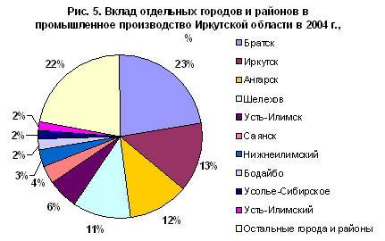
Вклад отдельных городов и районов в промышленное производство Иркутской области в 2004 г.

Slide 6
Крупные промышленные предприятия области
Братский лесопромышленный комплекс
Братский алюминиевый завод
ЗАО «Аккумуляторные Технологии»
Ангарская нефтехимическая компания
Иркутский авиационный завод
Иркутский завод тяжёлого машиностроения
Иркутсккабель
Иркутскэнерго
Коршуновский горно-обогатительный комбинат
Осетровский речной порт
Саянскхимпласт
СУЭ
Востсибуголь
Усольмаш
Усольехимпром
Усть-Илимский лесопромышленный комплекс
Иркутский алюминиевый завод
ОАО «Верхнеченскнефтегаз»
Братский целлюлозно – картонный комбинат

Slide 7
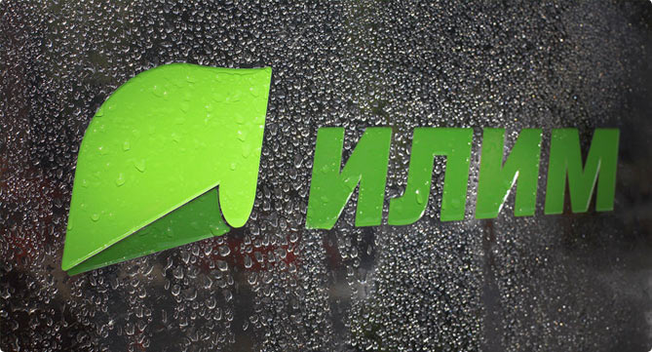
Миссия
Обеспечить растущий российский рынок высококачественной бумагой и упаковкой отечественного производства, эффективно используя возобновляемые лесные ресурсы.
Видение
Стать лучшей и самой уважаемой компанией - компанией мирового класса по производству бумаги и упаковки для российского рынка, оставаясь ведущим поставщиком целлюлозы в Китай.

Slide 8
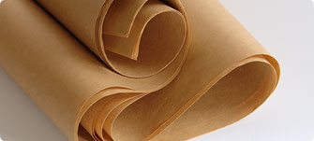
Продукция. Картон
В 2013 году производство тарного картона в компании превысило 636 тысяч тонн.
Предприятия выпускают следующие виды тарного картона:
крафтлайнер (филиалы в Коряжме и Братске);
флютинг (филиал в Коряжме).
Доля компании в выпуске российского картона составляет более 24%.

Slide 9
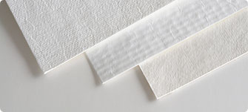
Продукция. Целлюлоза
Группа «Илим» выпускает следующие виды целлюлозы:
сульфатная беленая хвойная (филиалы в Усть-Илимске и Братске);
сульфатная беленая лиственная (филиалы в Коряжме и Братске);
сульфатная небеленая хвойная — флект (филиалы в Усть-Илимске и Братске);
Выпуск товарной целлюлозы в 2013 году превысил 1 миллион 580 тысяч тонн.
Доля компании в общероссийском производстве товарной целлюлозы превышает 66%.

Slide 10
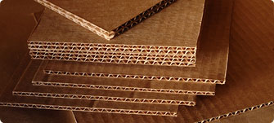
Продукция. Гофроупаковка
Гофроупаковку в компании производит завод, расположенный в Ленинградской области.
Завод мощностью 140 миллионов м² гофроупаковки в год был построен и запущен в Коммунаре в 2008 году.
Завод производит:
трех- и пятислойный гофрокартон различных марок с широким спектром используемых профилей гофровалов c бурым и белым верхними слоями;
упаковку сложной формы и конструкции (лотки, поддоны);
четырехклапанные гофроящики с возможностью полноцветной печати;
комплектующие к гофроящикам;
упаковку для крупногабаритной продукции.

Slide 11

Продукция. Бумага
В Группе «Илим» бумагу производит филиал в Коряжме. Общие объемы производства в 2013 году составили 332 тысяч тонн.
Филиал выпускает офсетную бумагу для печати, офисную, мелованную, мешочную и обойную бумагу.
Доля компании в общем объеме производства бумаги в России составляет около 6%.

Slide 12
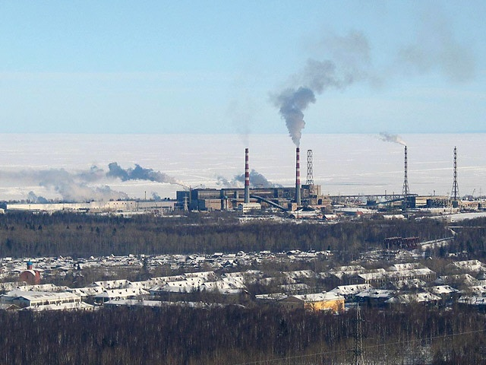
БЦБК
Байкальский целлюлозно-бумажный комбинат (Байкальский ЦБК, БЦБК) — промышленное предприятие, расположенное в городе Байкальске (Слюдянский район, Иркутская область), на юге восточного берега озера Байкал. Закрыт 25 декабря 2013 года. БЦБК оказывает неблагоприятное влияние на окружающую природу. Из труб БЦБК ежесуточно выбрасывается в воздух от 4,2 до 17 т пыли. В воздушное пространство выбрасывается се­роводород, хлор, метилмеркоптан, формальдегид, скипидар. Загрязнение прибрежной части дна Байкала прослеживалось до глубины 450 м.

Slide 13
Вывод
В Иркутскую область и всю Сибирь в целом бумагу поставляют из других регионов России (Коряжма, Сыктывкар). Хотя в нашем городе есть все ресурсы для изготовления бумаги. Поэтому целесообразно было бы модернизировать существующее производство целлюлозы на производство бумаги. Тогда мы сможем обеспечивать бумагой весь Сибирский регион, и бумага станет для сибиряков доступнее, за счёт уменьшения на неё цены.

